Slide 1
Agencija za znanost i visoko obrazovanje
Stvaranje rang-lista
studijskih programa

Slide 2
Sadržaj
Središnji prijavni ured
Prijava studija
Stvaranje rang lista
jednopredmetni studiji
dvopredmetni studiji
Važne obavijesti

Slide 3
Središnji prijavni ured
osnovan pri Agenciji za znanost i visoko obrazovanje u svibnju 2009. godine
centralno mjesto za prijave na studijske programe u Republici Hrvatskoj (www.postani-student.hr)
pruža informacije o uvjetima upisa na visoka učilišta u Republici Hrvatskoj
odgovoran za stvaranje rang-lista

Slide 4
Prijava studijskih programa
Za ljetni upisni rok: do 16.07.2013.*
*ili do roka koji odredi visoko učilište ukoliko provodi dodatnu provjeru posebnih znanja, vještina i sposobnosti
Učenici mogu prijaviti do 10 studijskih programa, dok kod prijave dvopredmetnih studija istog visokog učilišta, moguće je prijaviti neograničen broj kombinacija*
*osim u slučaju unaprijed određenih dvopredmetnih kombinacija

Slide 5
Prioriteti studijskih programa
Prioritete poredati prema redoslijedu želja
Na 1. prioritet potrebno je staviti studij koji učenik najviše želi upisati
Ispravno poredani prioriteti
Neispravno poredani prioriteti
Studij D (najviše želi upisati)
Studij E (ostvaruje pravo upisa)
Studij A
Studij A (ostvaruje pravo upisa)
Studij B (najviše želi upisati)
Studij C

Slide 6
Stvaranje rang-lista
Prije promjene prioriteta
Nakon promjene prioriteta
Medicina
Fizioterapija (ostvaruje pravo upisa)
Dentalna medicina (izvan upisne kvote)
Sestrinstvo (unutar upisne kvote)
Medicina
Sestrinstvo (ostvaruje pravo upisa)
Fizioterapija (unutar upisne kvote)
Dentalna medicina (izvan upisne kvote)

Slide 7
Stvaranje rang-lista
Iva
Studij A
Studij D (da)
Studij C
Studij B
Studij E
Marko
Studij D
Studij E (da)
Studij A
Studij B
Studij C
Marko
Studij D (da)
Studij E
Studij A
Studij B
Studij C
Ana
Studij B
Studij E
Studij C (da)
Studij H
Ana
Studij B
Studij E (da)
Studij C
Studij H
„da” = ostvaruje pravo upisa

Slide 8
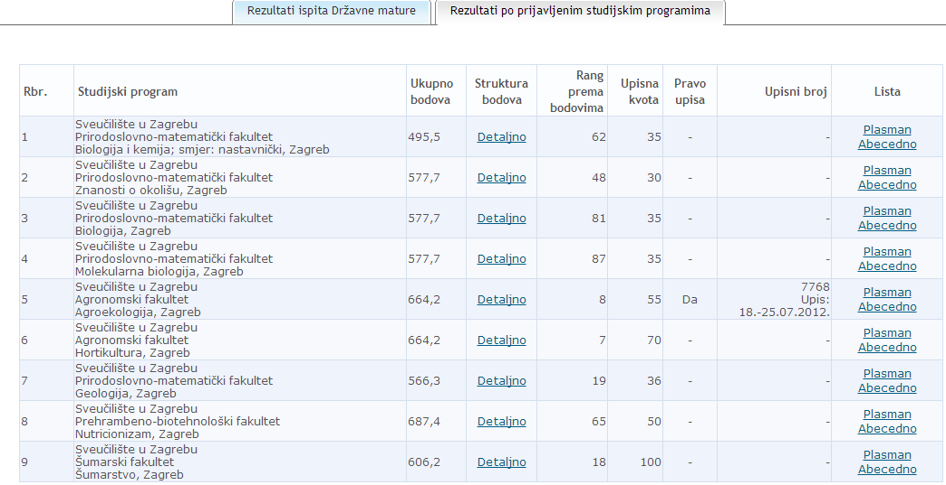
Stvaranje rang-lista

Slide 9
Stvaranje rang-lista
Kod dvopredmetnih studija kandidat ostaje na rang-listi unutar upisne kvote samo ako se nalazi
unutar upisne kvote i na drugomu kompatibilnomu dvopredmetnom studiju,
tj. na studiju koji se može studirati u kombinaciji s prvim.

Slide 10
Stvaranje rang-lista
Prijava dvopredmetnih studija
Prioritet | Studij | Unutar kvote
1. | FFZG - Filozofija (dvopredmetni) | DA
2. | FFRI – Psihologija (dvopredmetni) | DA
3. | FFRI – Pedagogija (dvopredmetni) | DA
4. | FFZG – Povijest (dvopredmetni) | NE
5. | FFZG - Fonetika (dvopredmetni) | DA
FFZG: 1+5=6
U obzir se uzimaju studiji FFRI-a jer je prosječni prioritet studija 2.5 viši od 3
6/2=3
FFRI: 2+3=5
5/2=2.5

Slide 11
Stvaranje rang-lista
Prijava dvopredmetnih studija
Prioritet | Studij | Unutar kvote
1. | FFZG - Filozofija (dvopredmetni) | DA
2. | FFRI – Psihologija (dvopredmetni) | DA
3. | FFRI – Pedagogija (dvopredmetni) | DA
4. | FFZG – Povijest (dvopredmetni) | DA
5. | FFZG - Fonetika (dvopredmetni) | NE
FFZG: 1+4=5
Kandidat ostvaruje pravo upisa na FFZG-a jer je prvi studij tog visokog učilišta postavljen na viši prioritet
5/2=2.5
FFRI: 2+3=5
5/2=2.5

Slide 12
Stvaranje rang-lista
Prijava dvopredmetnih i jednopredmetnih studija
Prioritet | Studij | Unutar kvote
1. | FFZG - Filozofija (dvopredmetni) | DA
2. | MEFST - Medicina | DA
3. | SFZG - Dentalna medicina | NE
4. | FFZG – Povijest (dvopredmetni) | NE
5. | FFZG - Fonetika (dvopredmetni) | DA
FFZG: 1+5=6
6/2=3
Kandidat ostvaruje pravo upisa na studij Medicine jer je prioritet 2 viši od prioriteta 3
MEFST:
2

Slide 13
Rang-liste
OGLEDNE RANG-LISTE (PROMJENJIVE) | KONAČNE RANG-LISTE
Unos novih rezultata u sustav Rješavanje prigovora Promjena izbora studija | Kandidat će se naći samo na rang-listi onoga studijskog programa koji je najviši na njegovoj listi prioriteta, a na kojemu ostvaruje pravo upisa.

Slide 14
Važno
Ključno je poredati studije po redoslijedu želja.
Prikazano stanje nije konačno do objavljivanja konačnih rang-lista. Do tada, kandidati koji su po trenutačnomu rangu unutar upisne kvote mogu izgubiti mjesto ako bolje rangirani kandidati promijene svoje liste prioriteta.

Slide 15
Važno
Ako je lista prioriteta dobro poredana, u slučaju gubitka mjesta ne treba poduzeti nikakvu dodatnu radnju, jer će kandidat biti raspoređen na sljedeći studij na koji bi po bodovima ušao u upisnu kvotu.

Slide 16
Važno
Važno je da se na listi prioriteta nalaze samo oni studijski programi na kojima kandidati žele studirati odnosno oni koje su spremni upisati.
Do 16.07.2013. obavezno je izbrisati sve one studijske programe na kojima kandidat ne želi studirati.

Slide 17
Važno
Kandidatima koji objavom konačnih rang-lista ostvare pravo upisa na studijski program, no ne upišu ga,
visoko učilište može zaračunati oportunitetne troškove nastale zbog nepopunjenoga upisnog mjesta.

Slide 18
Važno
Nije potrebno brisati studije na kojima učenici ne ostvaruju pravo upisa, a koje su spremni upisati.
Studij B
Studij E
Studij C (da)
Studij H
Studij A
NIJE POTREBNO BRISATI
NIJE POTREBNO BRISATI

Slide 19
Hvala na pozornosti!
spu@azvo.hr
01/6274-844
www.studij.hr

